Slide 1
89 JGZ Wesołe Krasnale
Obóz zuchowy 2021

Slide 2
Kiedy?
13 dni
Wyjazd w niedzielę 25.07.2021
Powrót w sobotę 7.08.2021
Odwiedziny: Ze względu na pandemię w tym roku NIE będzie odwiedzin

Slide 3
Gdzie?
Baza harcerska „Wilcze” (ok. 10 km od Wolsztyna)
http://walbrzych.zhp.pl/bazawilcze/
Zaciszny leśny teren, daleko od większych dróg i torów
Kąpielisko przy jeziorze

Slide 4
Warunki
Zakwaterowanie w dużych namiotach (po 5 osób w jednym)
Dla każdego: łóżko polowe/kanadyjka, materac, koc
W każdym namiocie półka na plecaki
Na miejscu: łazienki, kuchnia, wiata stołówkowa, kąpielisko
Jedziemy razem z dobrze nam znanymi 233 PDH Contrast, 88 PDHS Dragon oraz ze Szczepem 23/71 Turwia

Slide 5
Koszt
710 zł
Jest możliwość otrzymania faktury (trzeba zaznaczyć taką opcję w formularzu zgłoszeniowym)
Płatności proszę dokonywać dopiero, jak damy znać, że jesteśmy gotowi, żeby wpływały (spokojnie, będą co najmniej 3 tygodnie czasu od momentu ich rozpoczęcia, żeby ze spokojem to zrobić)
Można płacić bonem turystycznym (w tej sytuacji proszę o kontakt indywidualny)

Slide 6
Kadra
Wychowawca I: pwd. Agnieszka Gapińska (drużynowa)
Wychowawca II: pwd. Natalia Płachtij (przyboczna)
Pozostali członkowie kadry:
  Dh Szymon Hildebrandt (przyboczny)
  Dh. Barbara Sobańska (przyboczna)
  Dh Jan Niedziela (przyboczny)
  Dh. Aleksandra Wrońska

Slide 7
Obóz a pandemia
Będziemy przestrzegać wszelkich norm sanitarnych, jakie zostaną nałożone na taką formę wypoczynku
Musimy liczyć się z możliwością obowiązku noszenia maseczek (np. w pomieszczeniach zamkniętych), niestety nie wiemy, jak rozwiną się przepisy
Jeżeli z powodu zmian w przepisach i obostrzeniach byłyby konieczne także zmiany w zaplanowanej przez nas organizacji obozu, będziemy Państwa informować na bieżąco
Jeżeli tylko przepisy nam na to pozwolą, jesteśmy zdeterminowani, żeby jechać na obóz! ;)

Slide 8
Co trzeba zrobić, żeby pojechać na obóz?
Być w systemie Ewidencji Tipi, czyli bycie członkiem Związku Harcerstwa Polskiego (nowe osoby będę wpisywać jeszcze przed obozem i będę odzywać się z prośbą o informacje potrzebne, żeby wpisać zucha do systemu)
Wyrażenie zgody na przynależność dziecka do ZHP (również za pośrednictwem Tipi, będę instruować)
Opłacenie składek członkowskich – oprócz kosztów obozu, konieczne będzie także zapłacenie składek. Jeśli ktoś jest z nami już od września, to mowa tu o 165 zł (3x55 zł), jeśli ktoś dołączył na zbiórki później, to analogicznie będzie miał do zapłacenia mniej (110 zł jeśli ktoś jest z nami przez pół roku lub 55 zł jeśli ktoś jest w gromadzie tylko 3 miesiące lub mniej). Zdaję sobie sprawę, że pandemia, to może być dla niektórych trudny finansowy czas, więc w razie problemów z opłaceniem składki proszę o indywidualny kontakt, wierzę, że jakoś się dogadamy ;)

Slide 9
Co będziemy robić?
Świetnie się bawić! Przeżywać przygodę śpiąc pod namiotami ;)
Śpiewać, pląsać i siedzieć przy ognisku
Kąpać się w jeziorze
Spędzać czas aktywnie i na świeżym powietrzu
Mieć najróżniejsze zajęcia: plastyczne, sportowe, zabawowe, zespołowe, teatralne, muzyczne i wiele, wiele więcej!
Będziemy uczyć się nowych rzeczy, pracować nad samodzielnością, rozwijać się w każdym kierunku (poprzez sprawności i Gwiazdki zuchowe, system oceniania zachowania, system oceniania porządków w namiotach, zdrowe współzawodnictwo, przejmowanie przez dzieci drobnych obowiązków (np., pomoc w nakrywaniu i sprzątaniu ze stołu, pomaganie młodszym zuchom itp.))
Realizować zajęcia związane z naszą tematyką obozową

Slide 10
Tematyka
Nie chcemy za dużo zdradzać, ale będą to na pewno czasy średniowiecza
Potrzebne będą stroje obozowe
Chłopcy: ciemne spodnie (materiałowe, albo legginsy, odcienie brązów, szarości, beżu), koszula/tunika (również w stonowanych kolorach, brąz, beż, zieleń, szary, granatowy, itp.), pasek (najlepiej szeroki)
Dziewczynki: prosta sukienka w stonowanych kolorach (zielenie, granat, brąz, beż, szary) lub tunika/dłuższa koszulka w takich kolorach + legginsy (legginsy najlepiej zabrać także do sukienki, żeby w razie czego było w niej wygodniej), niezależnie od wersji w skład stroju wchodzi również pasek
Przykłady strojów na kolejnym slajdzie (oczywiście nie musi być dokładnie tak samo, to tylko obrazki do inspiracji ;) )

Slide 11
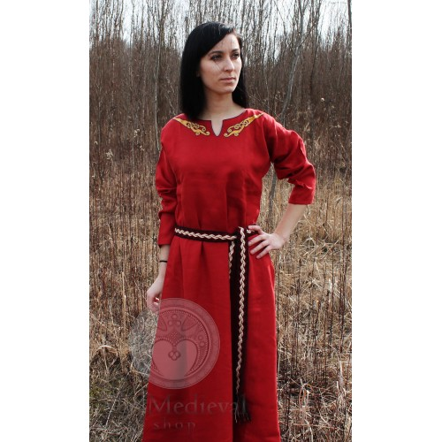
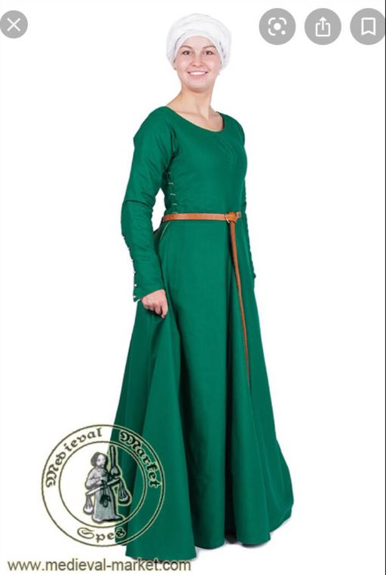
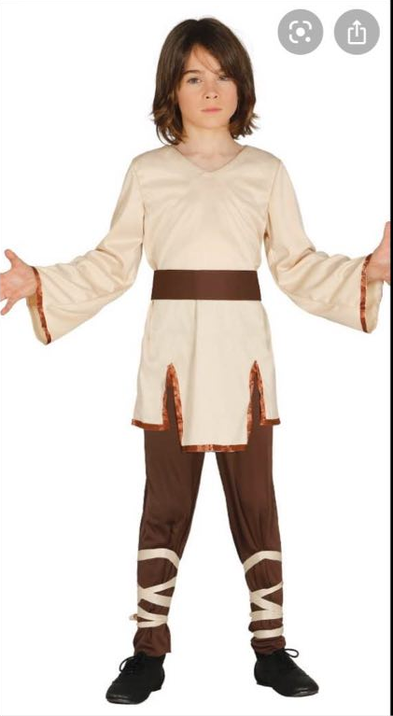
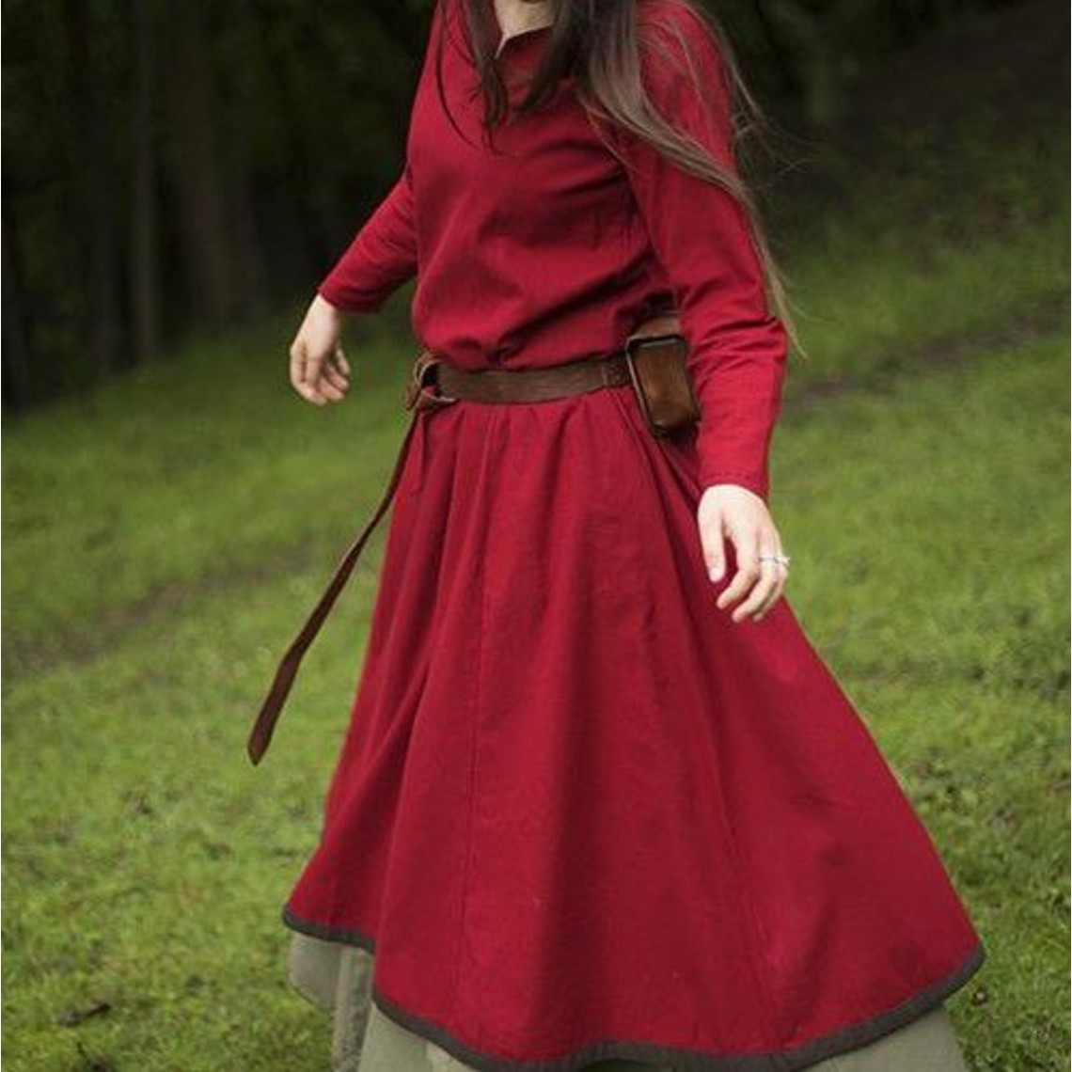
Stroje - przykłady

Slide 12
Strój obozowy – ciąg dalszy
Spokojnie, nie będziemy go nosić codziennie, całość będziemy zakładać tylko na wybrane zajęcia, a na niektóre będziemy zabierać tylko jego elementy (np. paski)
Wszelkie zdobienia nie są obowiązkowe, chodzi nam o prosty strój zwykłego mieszkańca średniowiecza
Sukienka nie musi być do ziemi, może być krótsza niż te na zdjęciach (pozostawiamy to Państwu i zuchenkom do wyboru)
W razie jakichkolwiek wątpliwości, proszę o kontakt

Slide 13
Co zuch musi mieć ze sobą?
Tutaj prosiłabym Państwa o jeszcze trochę cierpliwości, będę niedługo jechać, żeby obejrzeć bazę, wtedy będę w stanie podać więcej szczegółów (np. czy trzeba mieć menażki, czy nie)
Kilka rzeczy, o których wiem, że lepiej wiedzieć z wyprzedzeniem, a które są obowiązkowe:
  MUNDUR
  Legitymacja szkolna
  Śpiwór, prześcieradło, poduszka – jasiek
  Plecak (zdecydowanie wygodniejszy do przenoszenia po leśnym terenie niż jakakolwiek walizka, spokojnie, w razie kłopotów zarówno kadra, jak i starsi harcerze będą pomagać zuchom dźwigać te plecaki)
  Latarka
  Strój obozowy
  Pozostałe elementy listy pojawią się niedługo ;)

Slide 14
Zgłoszenia
Formularz zgłoszeniowy pojawi się na naszej stronie w piątek 26.03 (tak, żeby wcześniej mieli Państwo czas zapoznać się z tą prezentacją, przemyśleć temat i zadać ewentualne pytania przed podjęciem decyzji)
W zgłoszeniu wybieramy Szczep VII, 89 JGZ Wesołe Krasnale
Jeśli chcą Państwo otrzymać fakturę, to również trzeba zaznaczyć to w zgłoszeniu
Wszelkie dalsze informacje i dokumenty będę wysyłać Państwu na adres mailowy podany w zgłoszeniu
Z różnych względów jesteśmy w stanie zabrać na obóz nie więcej niż 30 osób
Pierwszeństwo zapisu mają osoby jadące na pełne 13 dni. Raczej nie przewidujemy możliwości jechania tylko na część obozu
Jeżeli będzie więcej chętnych, to decydować będzie kolejność zgłoszeń

Slide 15
Pytania?
Zachęcamy do regularnego sprawdzania strony: 89jgz.szczep7.pl (właśnie tam pojawi się zgłaszarka na obóz, będziemy też na bieżąco udostępniać nowe szczegóły)
W razie wszelkich pytań i wątpliwości zapraszam serdecznie do kontaktu
Mail: agnieszka.gapinska@zhp.net.pl
Tel. 514 392 667
Z racji na studia niestety mam dosyć często problem, żeby odebrać, ale za to szybko odpisuję na SMSy, więc gdybym nie odbierała, to bardzo proszę o wiadomość, odpowiem na pytania odpisując, a w razie potrzeby oddzwonię o ustalonej godzinie

